Slide 1

CBS Chatbot
Jan, Askin, Şeyma, Timo

Slide 2
Table of contents
Findings
Upcoming Week

Slide 3
Findings
Decide if more data or more features will help or not
Regularization
02
F1-Score, Precision and Recall analysis
01
Data normalization
Naïve Bayes type

Slide 4
Ratio of the labeled questions
Notes:
Dit betekent dat er sprake is van skewed classes; met andere woorden, het is vrij zeldzaam dat een vraag ‘relevant is’ in vergelijking met totale dataset. In het verleden keken wij naar precision wat eigenlijk total niet representatief is als je een unbalanced dataset hebt.

Slide 5
Regularization | Naïve Bayes
Complement Naïve Bayes classifier
Document normalization
Unbalanced dataset
Notes:
Wij hanteren Complement Naïve Bayes classifier (eerst Multinominal Naïve Bayes)
Beschikt over Document normalization
Bigger documents = More influence on dataset, so we need to penalize docs with more words and a less penalization when it provides more context. Complement naive bayes is a solution
Geschikt voor unbalanced datasets
Beschikt basically over een automatische regularization (functies/parameters etc.)

Slide 6
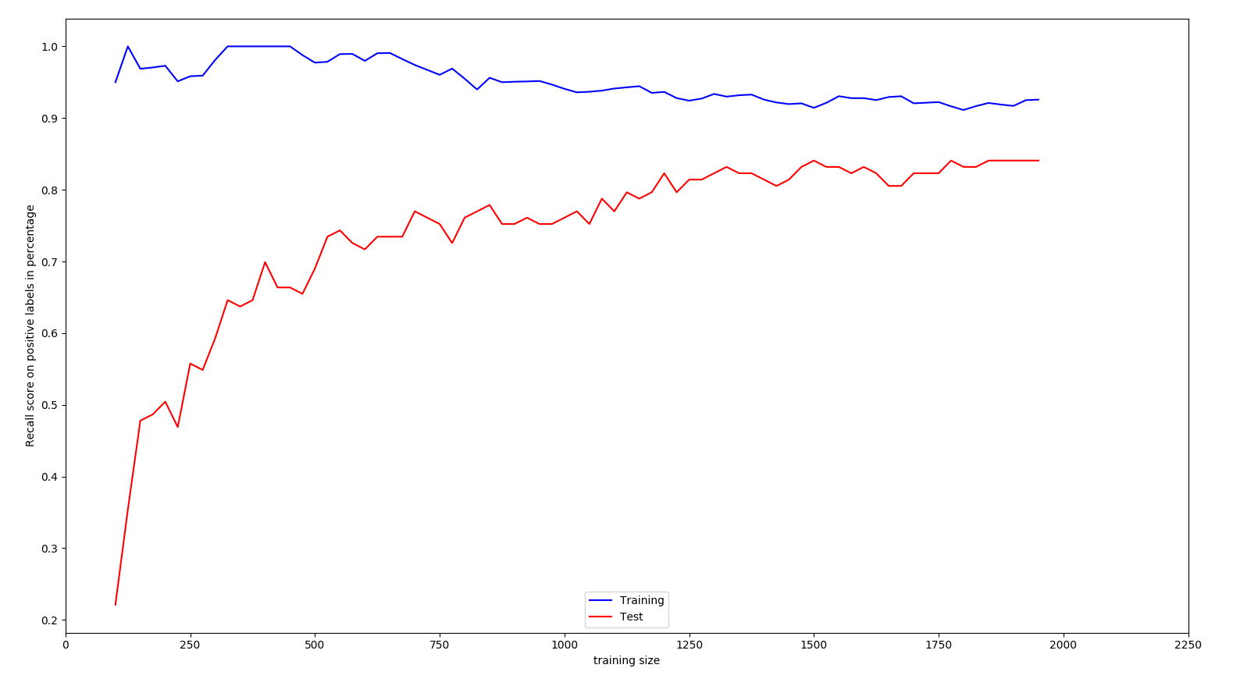
Recall | Training size
Notes:
Aangeven wat op Y-as en X-as staat
Je ziet dat F1-score van test en trainingsset dichtbij elkaar beginnen te komen rond 500 training size en beginnen te convergeren rond 1000 training size.
F1-score stagneert rond 1000 training size, met andere woorden: er vinden geen grote gevolgen meer plaats door een recall (tp/tp+fn) en precision (tp/tp+fp) tradeoff.

Slide 7
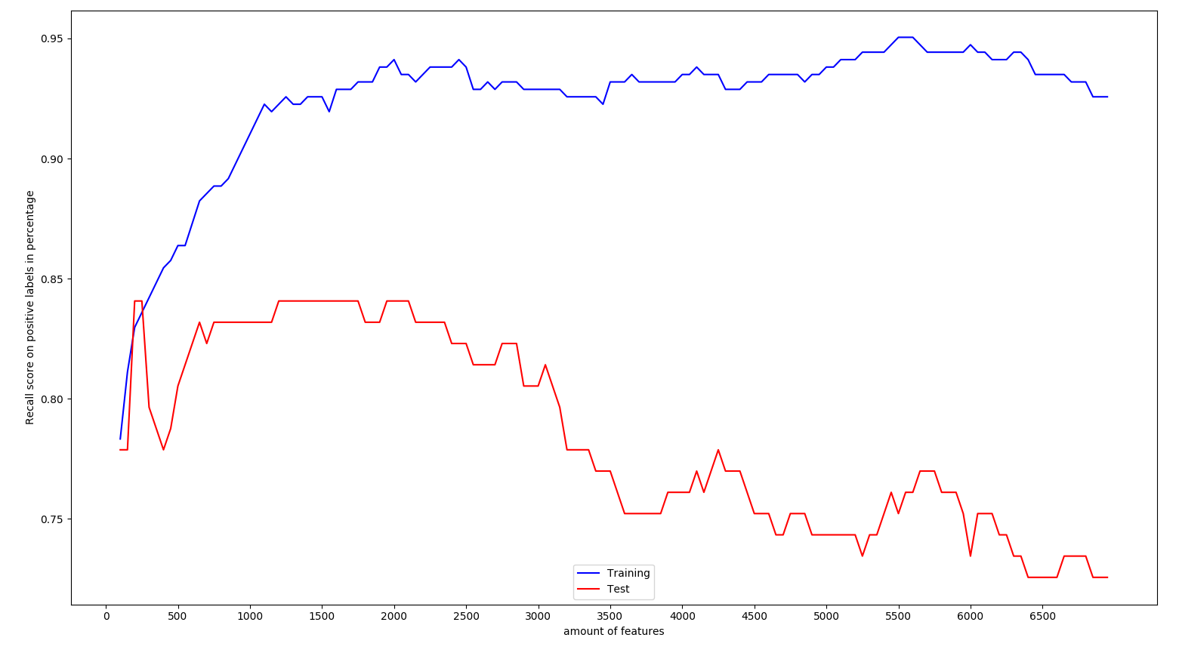
Recall | Amount of features
Notes:
[Text]
F1-score geeft hoe goed onze algoritme performs. Het is een trade off tussen precision en recall. Wij hebben voor F1-score gekozen, omdat onze dataset unbalanced is. Wij hebben veel meer onrelevante vragen dan relevante vragen gelabeled.
Aangeven wat op Y-as en X-as staat
Doel van plot: verband analyseren tussen aantal features en F1-score en inzicht verkrijgen wanneer F1-score 'overfit' is bij X aantal features.
Conclusie:
Hoe meer features, hoe hoger de F1-score is
Hierdoor vroegen wij ons af wat F1-score is bij een groter training size, omdat hoe meer features: hoe sneller sprake is van overfit: om overfit te voorkomen, is meer data gebruiken een optie. [Next slide]

Slide 8
Upcoming Week
Try out balanced dataset
01
Test F1-score to test/visualize improvement
Clustering
02
Kmeans
Others?
Notes:
Waarom cleaned/un-cleaned: om te bekijken hoeveel verbetering er zit (f1-score) met balanced/unbalanced. Misschien scoort die wel hoger op uncleaned waardoor we weer naar precision kunnen kijken of wij fouten hebben gemaakt om dataset te optimaliseren.
Try out balanced dataset: bepalen of NB beter scoort als er minder groot verschil zit tussen true negatives en true positives. Verschil is nu namelijk wel erg groot.

Slide 9

Questions or feedback?
Notes:
Good luck at the presentation vriendelijke vrienden.

